Slide 1
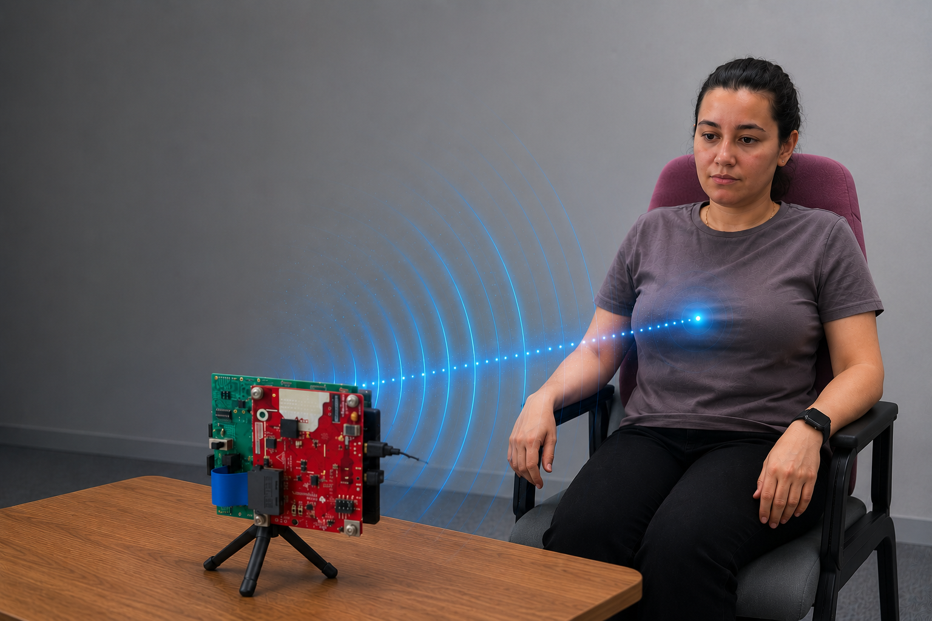
Kontaktlose Messung von
Herz- und Atemfrequenz
mit mmWave-Radar
Nuria Madueno Morales
Fatemeh Aboulhassani Chimeh

Slide 2
Python-basierte Analyse von mmWave-Radardaten
Radarkonfiguration und Datenerfassung als notwendige Grundlage
Eigener Hauptbeitrag: Verarbeitungskette von Rohdaten zu Vitalzeichen-Schätzungen
Kontaktlose Schätzung von Atemfrequenz und Herzfrequenz
Notes:
Wir können das hier löschen

Slide 3
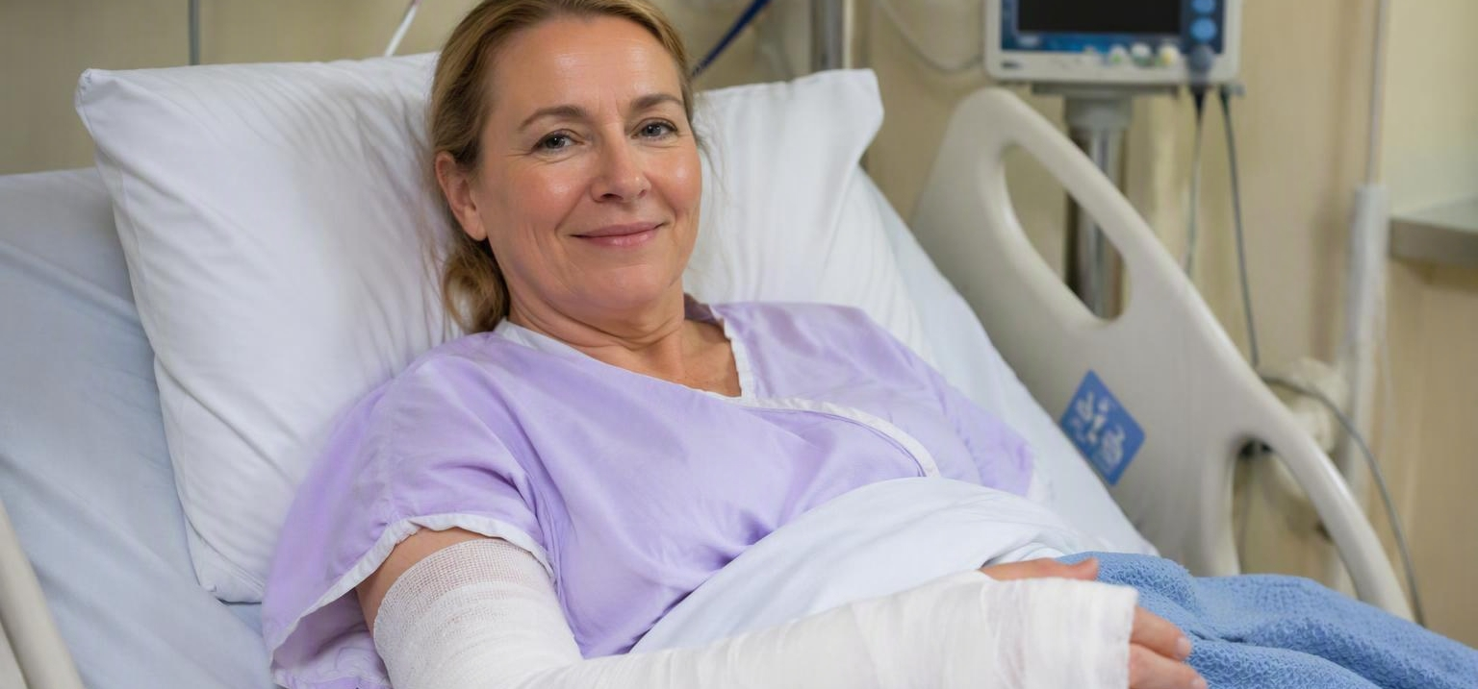

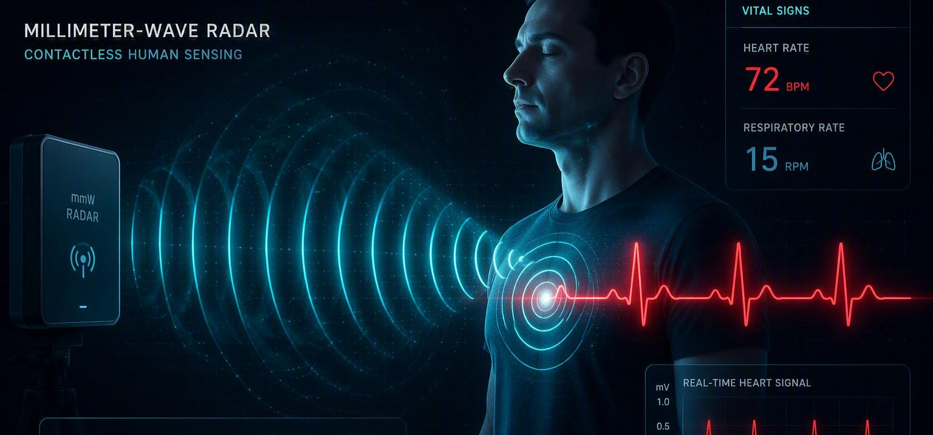
Motivation
Warum ist kontaktlose Vitalzeichenmessung relevant?
Konventionelle Sensoren erfordern physischen Kontakt, der für bestimmte Patientengruppen unangenehm oder kontraindiziert ist.
Klinische Anwendungsfälle: Brandverletzte, fragile Patienten, Schlafüberwachung und Isolationsräume.
Ermöglicht eine passive Überwachung ohne am Körper angebrachte Sensoren.
Potenzieller Einsatz als Frühwarnsystem in Warte- und Pflegebereichen.
Auffällige Atem- oder Herzfrequenzmuster lassen sich frühzeitig erkennen, bevor eine sichtbare Verschlechterung eintritt.
Abb. 1: Brandverletzte – Kontakt oft nicht möglich
Abb. 2: Fragile Patienten und Schlafüberwachung
Abb. 3: mmWave-Radar zur kontaktlosen Messung
Notes:
MUSTER FOLIE: Alles sollte in so einem Format sein, alle Abbildungen sollten numeriert sein und wenn möglich auch die Quelle bennant.

Slide 4
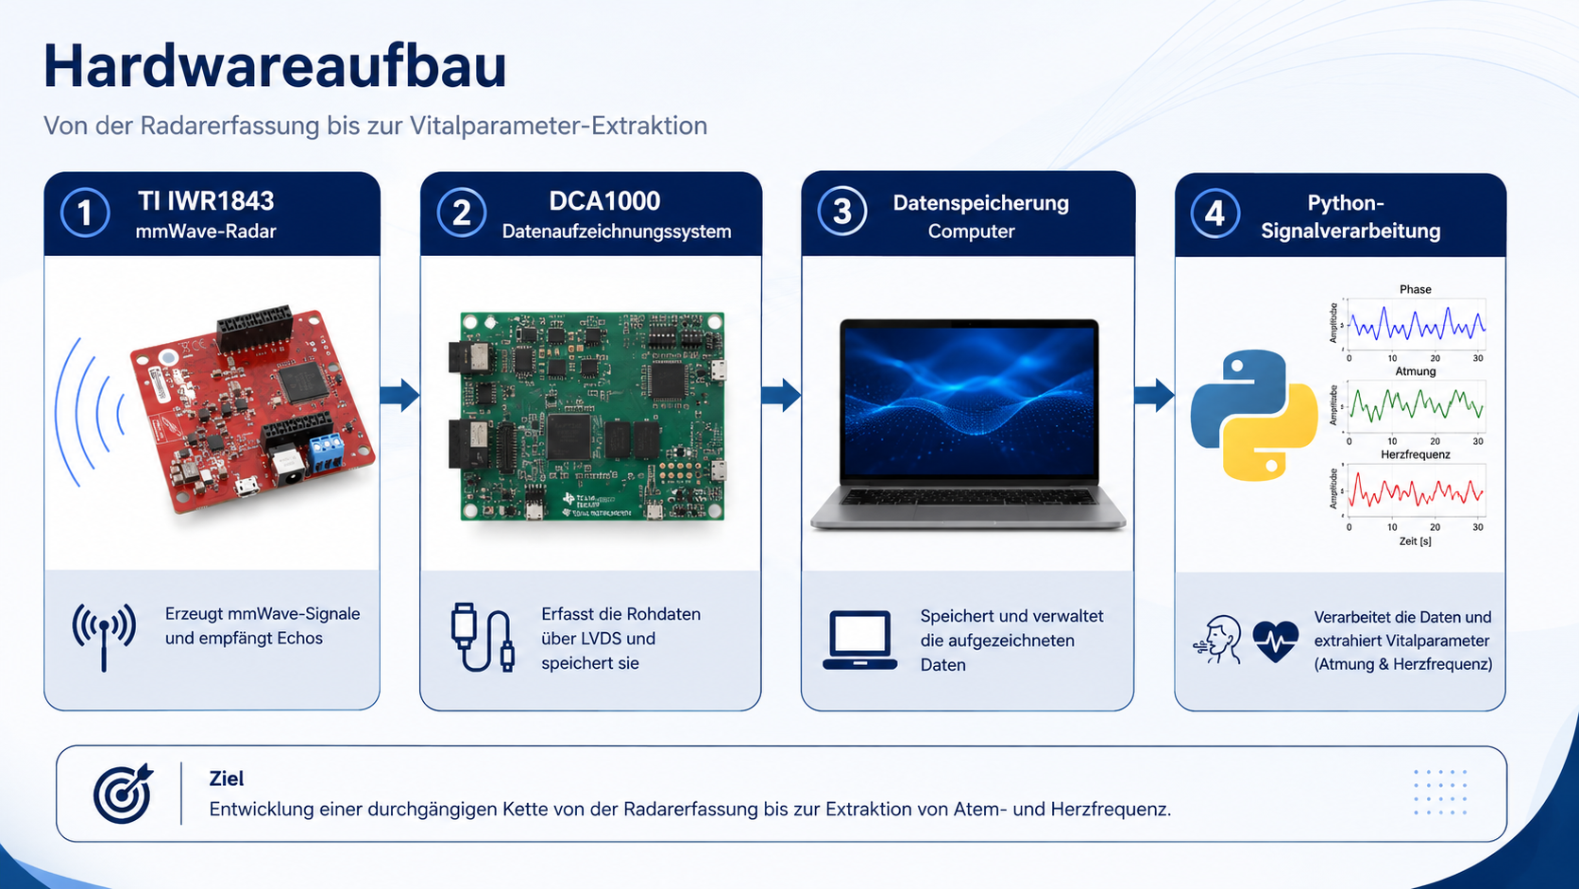
mmWave Studio
Folie 3 / 22
Notes:
Folie 4 und 5 sind dasselbe, bitte benutzt die Struktur von Folie 5 und die Abbildungen von Folie 4

Slide 5
Backup 1: Datenerfassungs-Pipeline
Vom Radar-IC bis zur Python-Verarbeitung
TI IWR1843
Radar-IC als mmWave-Signalquelle
DCA1000EVM
Erfassungsplatine, LVDS-Rohdaten
TI mmWave Studio
Aufzeichnung der Messdaten
Roh-ADC-Daten
Offline gespeichert für die Verarbeitung
Python-Pipeline
Rekonstruktion der Rohdaten
Konfigurationsdateien steuern die korrekte Rekonstruktion
Frame-Timing · Samples · Chirps · Empfangskanäle · LVDS-Datenformat

Slide 6
Backup 1: Radarkonfiguration und Datenerfassung
Wie die Messdaten aufgezeichnet wurden
Radardaten wurden mit TI mmWave Studio aufgezeichnet
Verwendeter Radar-IC im Projekt: TI IWR1843
Verwendete Datenerfassungsplatine: DCA1000EVM
Rohe ADC-Daten wurden für Offline-Verarbeitung gespeichert
Konfigurationsdateien definieren Frame-Timing, Samples, Chirps, Empfangskanäle und LVDS-Datenformat
Die Python-Pipeline benötigt diese Konfiguration, um die Daten korrekt zu rekonstruieren

Slide 7
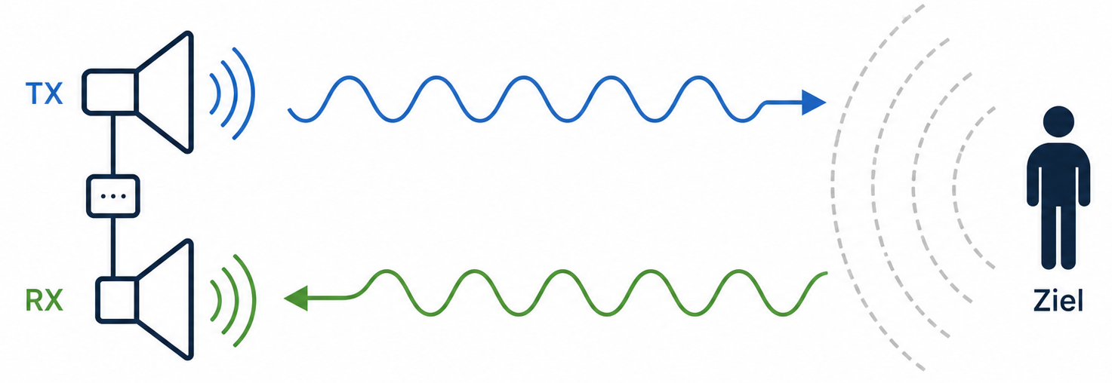
Radarprinzip für Vitalzeichenmessung
Von Abstandsmessung zu phasenbasierter Bewegungserfassung
1. Konventionelle Radarverarbeitung trennt Objekte nach Entfernung
Mit unserer Chirp-Einstellung beträgt die Entfernungsauflösung etwa 83 mm
2. Vitalzeichenmessung nutzt Phasenänderungen innerhalb des ausgewählten Entfernungsbereichs
Bei der verwendeten Trägerfrequenz von 77 GHz entspricht ein vollständiger Phasenzyklus etwa 1,95 mm Round-Trip-Verschiebungsmehrdeutigkeit
3. Kleine Phasenänderungen ermöglichen Bewegungserfassung im Sub-Millimeter-Bereich
4. Dadurch werden Atem- und Herzbewegungen messbar, obwohl sie deutlich kleiner als die Entfernungsauflösung sind
Notes:
Diese Folie gefällt mir nicht, es gibt viel zu viel Text. Lies das Detail in dem READ ME PRÄSENTATION Dokument in GitHub und sieht ob du mit etwas besseres kommen kannst

Slide 8
Algorithmus-Gesamtübersicht
Von Radar-Rohdaten zu Vitalzeichen-Schätzungen
Algorithmisches Modul | Genutztes Python-Modul | Eingangsdaten | Zwischenergebnis / Ausgabe
Hauptsteuerung der Pipeline | ADC_To_Vital_Signs.py | Benutzerausführung, Projektpfade, Speicherorte für Konfiguration und Rohdaten | Führt die gesamte Verarbeitungskette aus und koordiniert alle Module
Konfigurationsladen | radar_config.py, metadata_utils.py | Radarkonfigurationsdateien und Aufzeichnungsmetadaten | Messparameter wie Samples, Chirps, Frames, Empfangskanäle und Timing
Rohdatenrekonstruktion | adc_parser.py | Rohe binäre ADC-Daten + Konfigurationsparameter | Strukturierter Radar-Datenwürfel
Entfernungsverarbeitung | range_processing.py | Strukturierter Radar-Datenwürfel | Entfernungsprofile mit Reflexionen bei unterschiedlichen Distanzen
Personen- / ROI-Erkennung | angle_processing.py | Entfernungsprofile und Reflexionsstärke über die Zeit | Ausgewählte Person / Region of Interest für Vitalzeichenextraktion
Phasenextraktion | vital_processing.py | Radarsignal aus der ausgewählten Region of Interest | Phasensignal über die Messdauer
Bewegungsrekonstruktion | vital_processing.py | Phasensignal über die Zeit | Entfaltete Phase und verschiebungsähnliches Brustbewegungssignal
Filterung | vital_processing.py | Bewegungssignal mit Atmung, Herzschlag, Drift und Rauschen | Separates Atemband- und Herzband-Bewegungssignal
Frequenzschätzung | vital_processing.py | Gefilterte Atem- und Herzbandsignale | Geschätzte Atemfrequenz und Herzfrequenz
Finale Visualisierung | plotting.py | Geschätzte Frequenzen und verarbeitete Signale | Dashboard mit der finalen Vitalzeichenanalyse
Gemeinsame Hilfsfunktionen | common.py | Gemeinsame Konstanten, Hilfsfunktionen und Utility-Logik | Unterstützende Funktionen für die gesamte Verarbeitungskette

Slide 9
Verarbeitungskette
Von Radar-Rohdaten zu Vitalzeichen
Rohdaten
Rekonstruktion
Entfernung
Range-FFT
ROI-Erkennung
Brustbewegung
(Analysierung von Entfernungsbins und Winkelbins)
Phase
Unwrapping
Filterung
Detrend + Bandpass
Frequenz
FFT & Peak-Wahl
Vitalzeichen
Atem- & Herzrate
Detrending
Moving-Average
entfernt langsame Basisliniendrift
Bandpassfilter
Butterworth 4. Ordnung · nullphasig
Atem 0,10–0,60 Hz
Herz 0,80–2,00 Hz
Verlaufs-Glättung
Medianfilter · Sprungbegrenzung
exponentielle Glättung

Slide 10
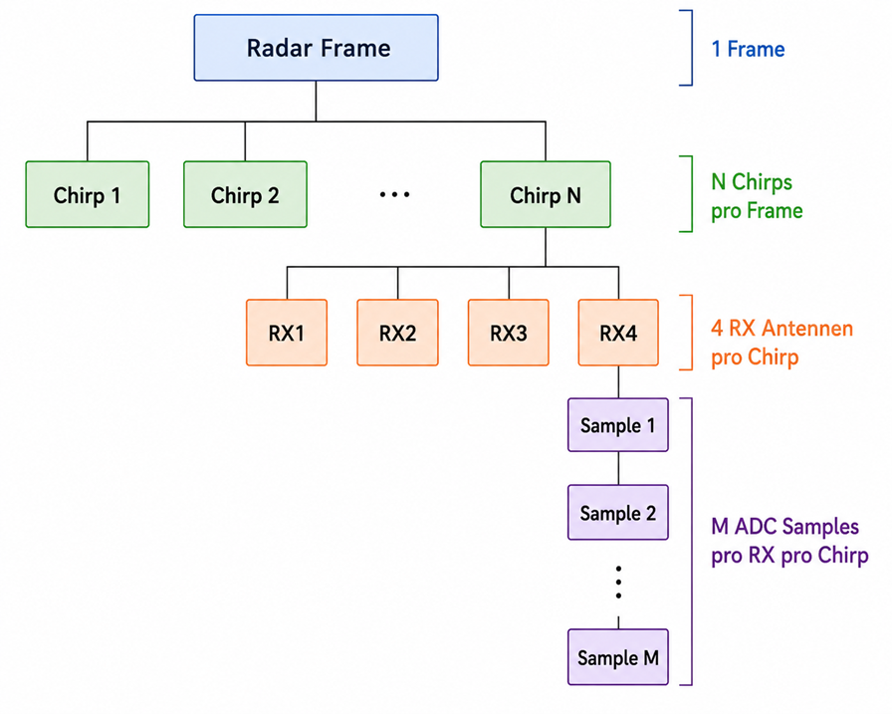
Rohdatenrekonstruktion
Von mmWave-Studio-Ausgabe zu strukturierten Radar-Frames
mmWave Studio kann rohe ADC-Dateien mit unterschiedlichen Radarkonfigurationen erzeugen
Der Code liest verfügbare Konfigurationsquellen ein und passt die Rekonstruktion automatisch an
Rohe Binärdaten werden in Frames, Chirps, Empfangskanäle und ADC-Samples umgeformt
Der rekonstruierte Datenwürfel ist die notwendige Eingabe für alle weiteren Verarbeitungsschritte
Typische Projektkonfiguration: 77 GHz Startfrequenz, 256 ADC-Samples, 4 RX-Kanäle, komplexe IQ-Daten, 2 LVDS-Lanes, 20 Hz Frame-Rate

Slide 11
Rohdatenrekonstruktion
Parameter | Typischer Projektwert
Startfrequenz | 77 GHz
ADC-Samples pro Chirp | 256
ADC-Format | 16-bit komplexes IQ
Empfangskanäle | 4 RX
LVDS-Lanes | 2
Abtastrate | 10.000 ksps
Frequenzanstieg | ca. 29,98 MHz/µs
Chirps pro Frame | 4
Konfigurierte Frames | 1200
Frame-Periode | 50 ms
Frame-Rate | 20 Hz

Slide 12
Reflexionen nach Entfernung trennen
Entfernungsverarbeitung
Chirp durchläuft einen Frequenzbereich
Verzögerung wird zur Beat-Frequenz
Peaks zeigen Objekte und Körperregionen
1
Chirp senden
Frequenz steigt über die Zeit an
2
Reflexion mit Verzögerung
Je weiter das Objekt, desto später
3
Mischen → Beat-Signal
Beat-Frequenz ∝ Entfernung
4
Fourier-Transformation
über die ADC-Samples eines Chirps
5
Entfernungsprofil
Peaks zeigen starke Reflexionen
6
Region of Interest
Fokus auf die Brustbewegung

Slide 13
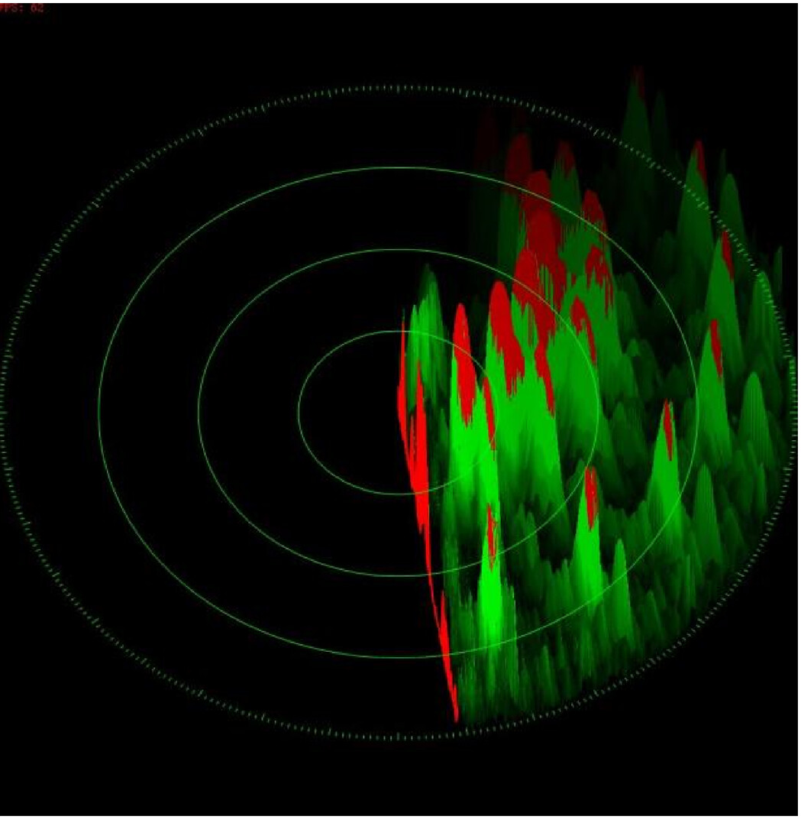
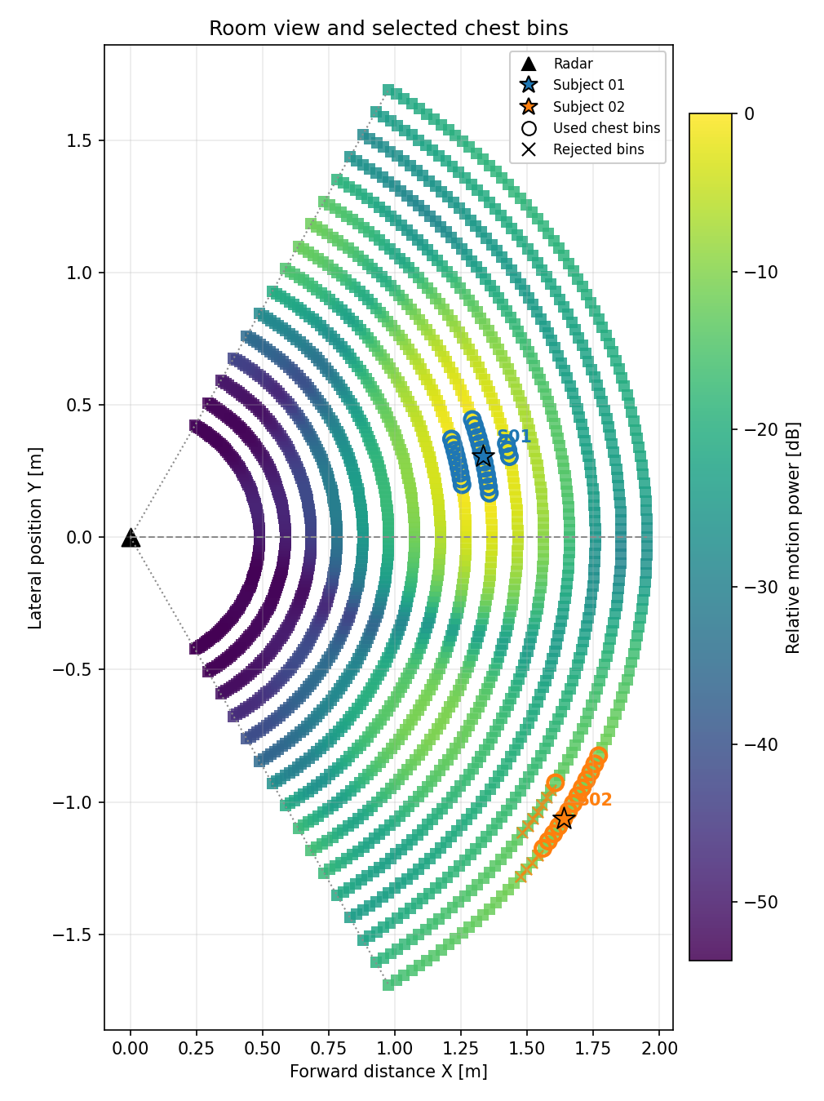
Region of Interest Erkennung
Range FFT wandedlt den Zeitunterschieden der reflektierten Signale in Distanzen um -> Signalstärken werden den Entfernungsbins zugeordnet.
Für jeden Entfernungsbin gehen wir in ung. 1° Schritte durch, und teilen den Rangebin in Spatialbins auf.
Jeder Spatialbin hat eine assoziierte Reflektionsstärke. Spatialsbins mit einer hohen Reflektionsstärke werden als potenzielle Personen erkannt.
Die reflektierte Signalstärke wird gemessen egal ob es von einem Objekt oder einer Person kommt. Der Algorithmus analysiert die Änderung der reflektierten Energie, gruppiert Spatialbins die zu einem Objekt gehören und ermittelt den Mittelpunkt der Gruppe.
Jetzt gehen wir jeden ROI Zelle (Spatialbin) durch und erzeugen mithilfe von Beamforming ein komplexes Slow Time Signal. Die Phase dieses Signals wird in einer Verschiebung umgewandelt, es wurde überprüft ob die Verschiebung im Frequenzbereich von Atembewegung ist. Alle Zellen die diesen Test bestehen, werden Teil der Person, die später analysiert wird.
Notes:
Diese Folie ist neu. Es ist sehr wichtig hier wird es Schritt für Schritt erklärt wie sind wir von Punkt A auf B gekommen, und weiter diese Filtern, die der Professor möchte, erklären. Hier können die Bilder viel größer sein vielleicht

Slide 14
Die Reflexion mit Brustbewegung finden
Kriterium | Warum es wichtig ist
Reflexionsstärke | Das Signal muss stark genug für eine zuverlässige Phasenverfolgung sein
Plausible Entfernung | Das Ziel sollte innerhalb der erwarteten Messdistanz liegen
Zeitliche Stabilität | Die Reflexion sollte über die Messdauer stabil bleiben
Phasenqualität | Die Phase sollte kontinuierlich genug sein, um Bewegung zu extrahieren
Physiologischer Bewegungsanteil | Das Signal sollte periodische Komponenten im Atem- und Herzfrequenzbereich enthalten
Artefaktunterdrückung | Plötzliche große Bewegungen oder instabile Reflexionen sind weniger zuverlässig für die Vitalzeichenextraktion

Slide 15
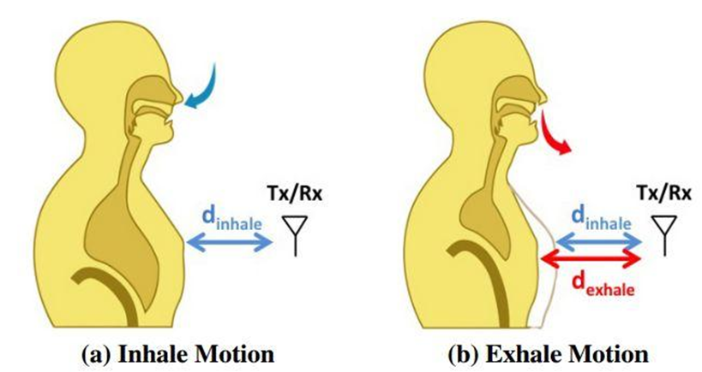
Die Reflexion mit Brustbewegung finden
Objekt-/Personenerkennung
Das Radar empfängt Reflexionen von Personen und statischen Objekten
Statische Objekte sind oft starke Reflektoren, zeigen aber keine physiologische Bewegung
Der Algorithmus sucht nach Bereichen mit ausreichender Reflexionsstärke und nutzbarer Phasenstabilität
Kandidatenbereiche werden auf Bewegungsanteile in plausiblen Atem- und Herzfrequenzbändern geprüft
Die ausgewählte Region of Interest sollte periodische Brustbewegung enthalten, nicht nur hohe Reflexionsleistung
Korrekte Personenerkennung beeinflusst die finale Genauigkeit stark

Slide 16
Phasen -Unwrapping
Die ausgewählte Radarreflexion wird über die Zeit verfolgt
Brustbewegung erscheint als Phasenänderung im Radarsignal
Die gemessene Phase kann man sich als Bewegung auf einem Einheitskreis vorstellen
Wird diese kreisförmige Phase über die Zeit dargestellt, entsteht ein wellenförmiges Bewegungssignal
Phasen-Wrapping entsteht, wenn die Phase die Kreisgrenze überschreitet und von +π auf −π springt, oder umgekehrt
Phasen-Unwrapping entfernt diese künstlichen Sprünge
Das Ergebnis ist ein kontinuierliches, verschiebungsähnliches Bewegungssignal über die Messdauer
Notes:
Zu viel Text hier brauchen wir unbedingt Abbildungen

Slide 17
Filterungs-Pipeline der Vitalzeichen
Angewendete Filtermethoden – vom Bewegungssignal zu bereinigten Bändern
Atem-Bandpass
0,10–0,60 Hz · 6–36 Atemzüge/min
Butterworth 4. Ordnung · nullphasig
Atembandsignal
isoliert
Bewegungssignal
mit Drift & Rauschen
Moving-Average-Detrending
entfernt langsame Basisliniendrift
Herz-Bandpass
0,80–2,00 Hz · 48–120 Schläge/min
Butterworth 4. Ordnung · nullphasig
Herzbandsignal
isoliert
Anzeige-Stabilisierung der Verläufe: Medianfilterung · Sprungbegrenzung · exponentielle Glättung

Slide 18
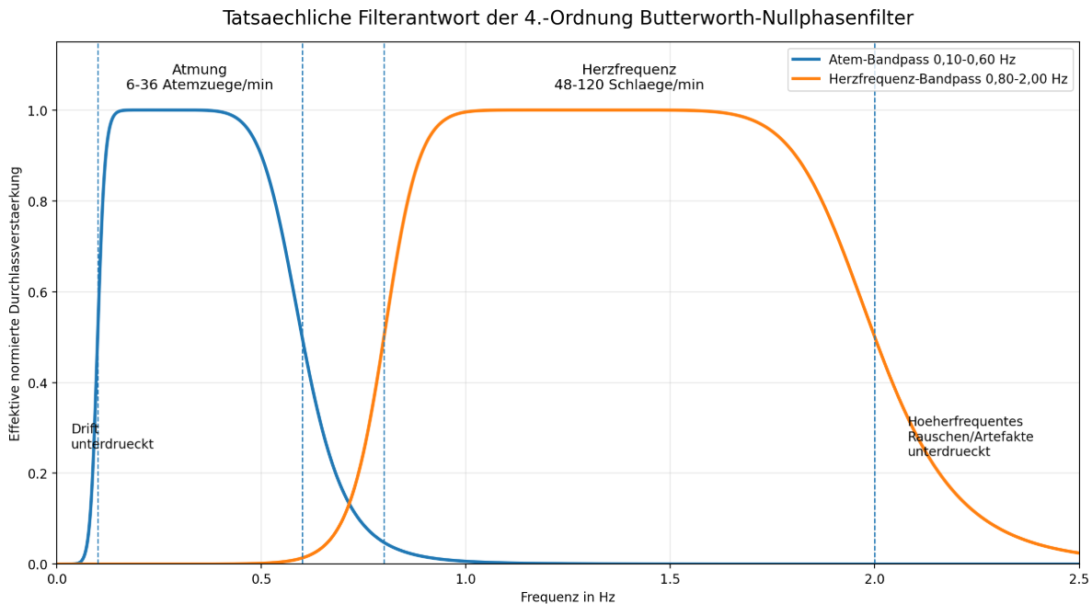
Atmung, Herzschlag und Rauschen trennen
Das extrahierte Bewegungssignal enthält weiterhin Drift, Rauschen, Artefakte, Atmung und Herzschlaganteile
Langsame Basisliniendrift wird mit einem Moving-Average-Detrending reduziert
Atem-Bandpassfilter: 0,10–0,60 Hz ≈ 6–36 Atemzüge/min
Herzfrequenz-Bandpassfilter: 0,80–2,00 Hz ≈ 48–120 Schläge/min
Beide Signale werden mit einem Butterworth-Bandpassfilter 4. Ordnung mit Nullphasenfilterung isoliert
Nullphasenfilterung vermeidet eine zeitliche Verschiebung des Bewegungssignals
Ergebnis dieses Schritts sind zwei bereinigte Signale: ein Atembandsignal und ein Herzbandsignal
Notes:
Ein bisschen kürzer vielliecht? Bitte nimmt dir die Freiheit neue Plots zu erstellen alles ist aktualisiert in Github

Slide 19
Backup 2: Filterfrequenzbänder und Parameter
Warum diese Signalbereiche gewählt wurden
Atmung erscheint in einem niedrigeren Bewegungsfrequenzband
Herzschlag erscheint in einem höheren Bewegungsfrequenzband
Bandpassfilter unterdrücken Drift, Rauschen und irrelevante Bewegungen
Filterbereiche werden anhand plausibler physiologischer Frequenzen ausgewählt
Parameterwahl beeinflusst Empfindlichkeit und Fehlerrate

Slide 20
Gefilterte Signale in Vitalzeichen umwandeln
Signalanalyse und Frequenzschätzung
Die gefilterten Atem- und Herzbandsignale werden im Frequenzbereich analysiert
Die FFT identifiziert dominante periodische Bewegungsanteile über die Messdauer
Die Atemfrequenz wird aus dem stärksten plausiblen Peak im Atemband ausgewählt
Die Herzfrequenzschätzung bewertet mehrere Kandidatenpeaks, nicht nur den größten Peak
Peaks nahe an Atemharmonischen werden bestraft, besonders nahe der 2. und 3. Harmonischen
Kandidatenpeaks werden anhand von Signalstärke, physiologischer Plausibilität und Abstand zu Harmonischen bewertet.
Die ausgewählten Frequenzen werden in Atemzüge/min und Schläge/min umgerechnet
Angezeigte Verläufe werden mit Medianfilterung, Sprungbegrenzung und exponentieller Glättung stabilisiert
Notes:
Mehr abbildungen

Slide 21
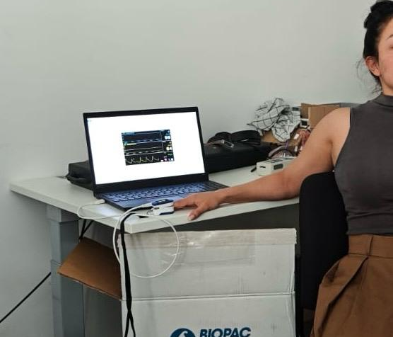
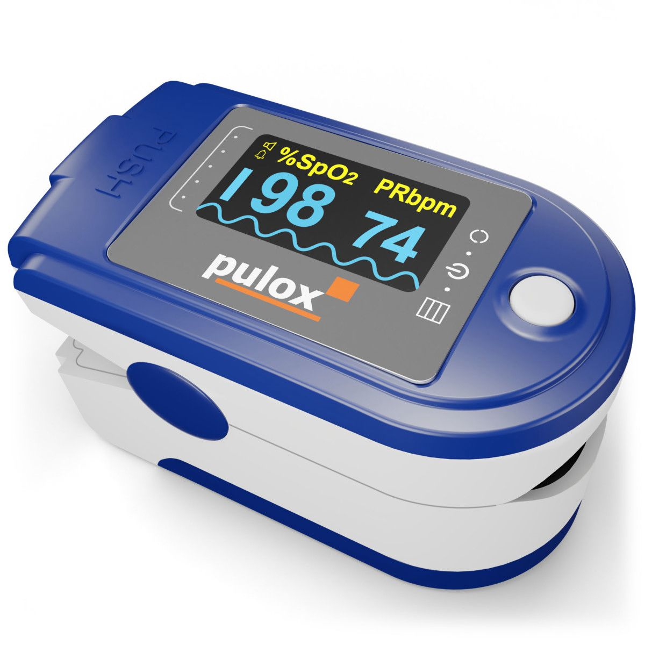
Validierung und Genauigkeitsergebnisse
Überprüfung der Pipeline-Genauigkeit
Aufgezeichnete Radarmessungen wurden mit der finalen Python-Pipeline verarbeitet
Geschätzte Atem- und Herzfrequenzen wurden mit unabhängigen Referenzmessungen verglichen
Die Genauigkeit wurde über die vollständige Messdauer bewertet
Die Atemfrequenzschätzung zeigte eine höhere Stabilität als die Herzfrequenzschätzung
Die Herzfrequenzgenauigkeit wurde stärker durch Bewegungsartefakte und schwache Signalamplitude beeinflusst

Slide 22
Validierung und Genauigkeitsergebnisse
Test | Anzahl der gemessenen Subjekten | Subjekt | Validierungs-Herzfrequenz | Berechnete Herzfrequenz | Berechnete Atemfrequenz
Test 2 | 1 | Nuria | 64,72 bpm | 60,2 bpm | 23,9 /min
Test 3 | 1 | Nuria | 64,71 bpm | 64,7 bpm | 27,8 /min
Test 5 | 1 | Nuria | 63,17 bpm | 62,3 bpm | 19,1 /min
Test 6 | 1 | Nuria | 61,70 bpm | 62,9 bpm | 17,6 /min
Test 8 | 2 | Fatemeh | 80,60 bpm | 80,8 bpm | 18,2 /min
Test 9 | 2 | Fatemeh | 83,27 bpm | 82,6 bpm | 20,6 /min
Test 10 | 1 | Fatemeh | 82,90 bpm | 82,9 bpm | 19,9 /min
Test 12 | 1 | Fatemeh | 79,14 bpm | 77,5 bpm | 19,3 /min
Zusammenfassung - Herzfrequenzfehler:
Mittlerer absoluter Fehler: 1,14 bpm
Median: 0,77 bpm
Maximum: 4,52 bpm.

Slide 23
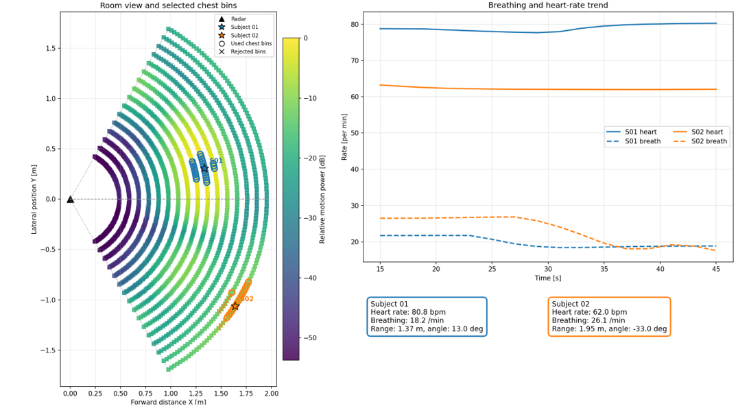

Slide 24
Ausgabe, Grenzen und Fazit
Finales Ergebnis der Pipeline
Atemerkennung ist robuster als Herzfrequenzerkennung
Hauptgrenzen: Bewegungsartefakte, Hintergrundreflexionen und schwaches Herzschlagsignal
Zukünftige Arbeit: stärkere Referenzvalidierung, verbessertes Personentracking und bessere Artefakt Unterdrückung

Slide 25
Quellen
Texas Instruments: IWR1843 Single-Chip 76–81 GHz FMCW mmWave Sensor, Produktseite/Datenblatt.
Texas Instruments: MMWAVE-STUDIO – Tool zur Radarkonfiguration und ADC-Datenerfassung.
Texas Instruments: DCA1000EVM – Echtzeit-Datenerfassung und LVDS-Streaming für AWR/IWR-Radarsensoren.
Texas Instruments: mmWave Radar Device ADC Raw Data Capture / mmWave Sensor Raw Data Capture Using the DCA1000.
Zhang et al.: Pi-ViMo: Physiology-inspired Robust Vital Sign Monitoring using mmWave Radars, arXiv, 2023.
Marty et al.: Investigation of mmWave Radar Technology For Non-contact Vital Sign Monitoring, arXiv, 2023.
Hsieh et al.: Harmonic MUSIC Method for mmWave Radar-based Vital Sign Estimation, arXiv, 2024.
SciPy Documentation: scipy.signal.butter, scipy.signal.sosfiltfilt und scipy.signal.filtfilt.

Slide 26
Backup 3: Validierungsmethode – was genau wurde verwendet??
Wie die Genauigkeit bewertet wurde?
Radarschätzungen wurden mit unabhängigen Referenzwerten verglichen
Atmung und Herzfrequenz wurden getrennt bewertet
Der absolute Fehler wurde als intuitive Genauigkeitsmetrik verwendet
Atmung ist voraussichtlich zuverlässiger als Herzfrequenzschätzung
Mehr Validierungsaufnahmen würden die statistische Aussagekraft verbessern

Slide 27
Backup 4: Bekannte Grenzen und zukünftige Verbesserungen
Was das System als nächstes verbessern würde?
Robusteres Personentracking bei Bewegung
Verbesserte Unterdrückung von Körperbewegungsartefakten
Bessere Trennung von Atemharmonischen und Herzschlag
Größerer Validierungsdatensatz mit Referenzsensoren
Systematischere Tests über verschiedene Entfernungen, Winkel und Körperpositionen

